Slide 1
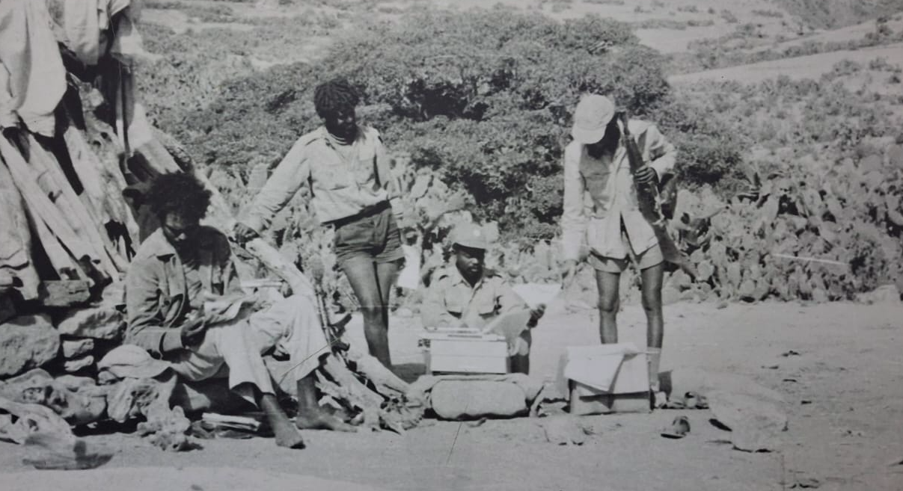
Fabrique des idées politiques en Afrique
M2 2025-2026
S2
Savoir et pouvoir en contexte de conquête

Slide 2
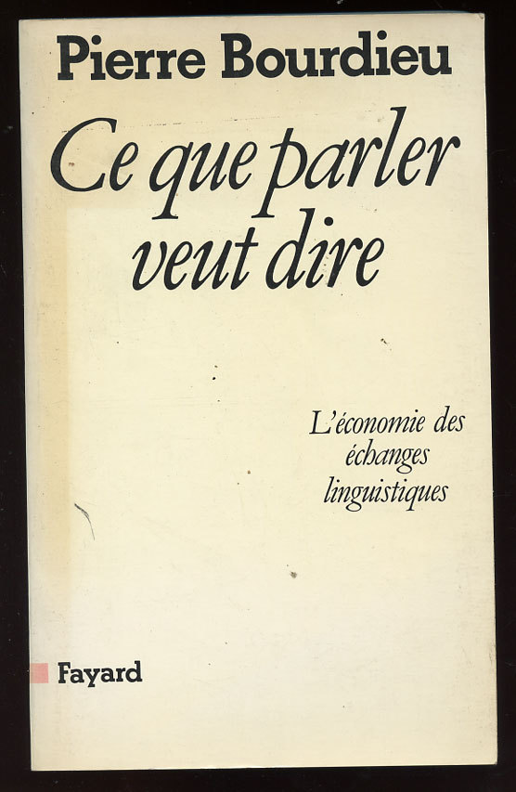
Intro: Ce que parler veut dire… en contexte colonial

Slide 3
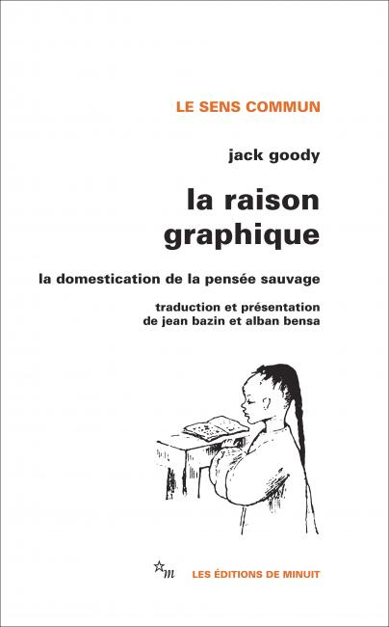
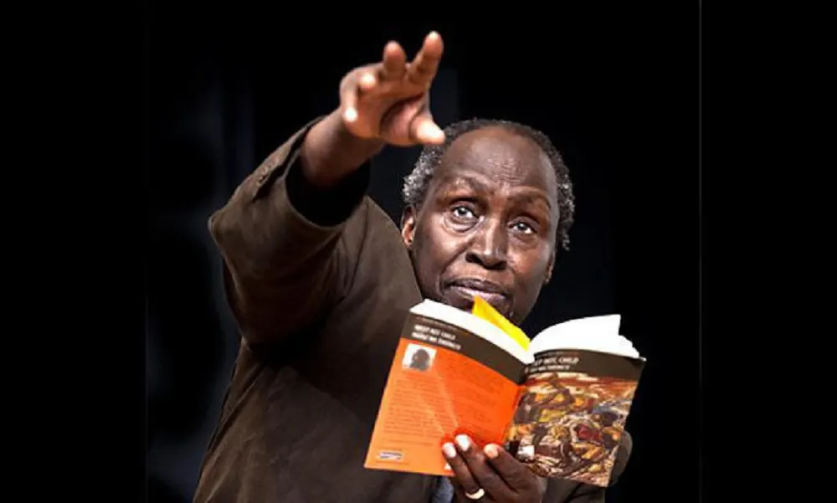
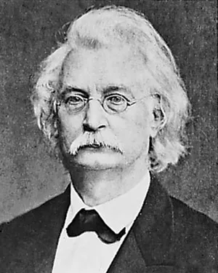
Langues africaines et colonisation des esprits: Retour sur texte Peterson
Mise en perspective avec Ngũgĩ wa Thiong’o et Jack Goody
Richard Lepsius 1810-1884

Slide 4
Décentrements…
Doyle Shane. “The Language of Flowers: Knowledge, Power and Ecology in Precolonial Bunyoro.” History in Africa 30 (2003): 107–116.
Lefebvre, Camille.« Itinéraires de sable : Parole, geste et écrit au Soudan central au XIXe siècle ». Annales. Histoire, Sciences Sociales, 2009/4 64e année, 2009. p.797-824.

Slide 5
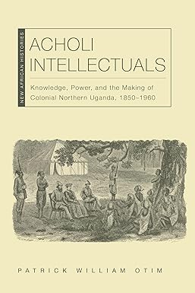
Les intellectuels à la lisière de la colonisation

Slide 6
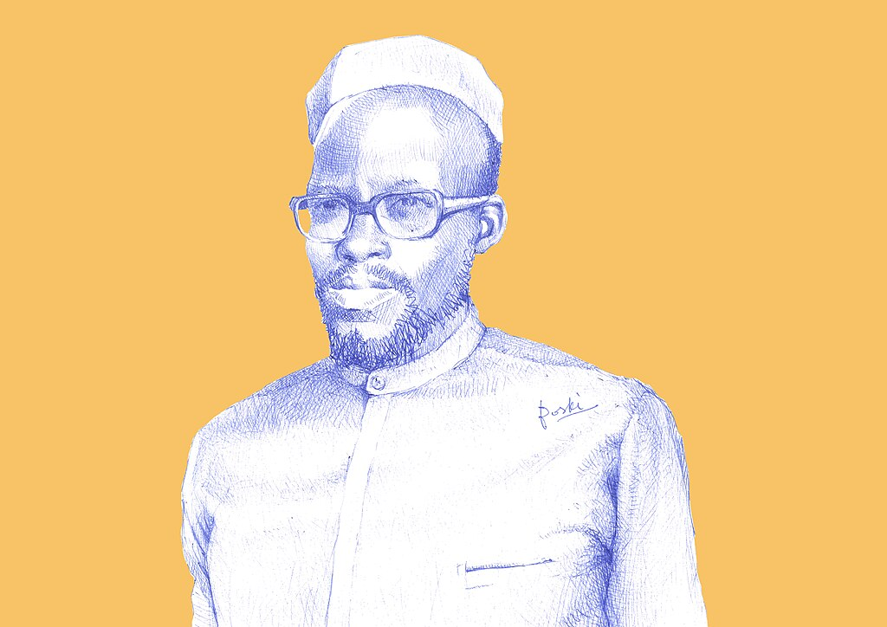
Orature, Pio Zirimu
Portrait par Enam Bosoka, 2022

Slide 7
Barber, Karin. “Preliminary Notes on Audiences in Africa.” Africa: Journal of the International African Institute 67, no. 3 (1997): 347–62.

Slide 8

Recherche collective: discussion sur sujets possibles

Slide 9
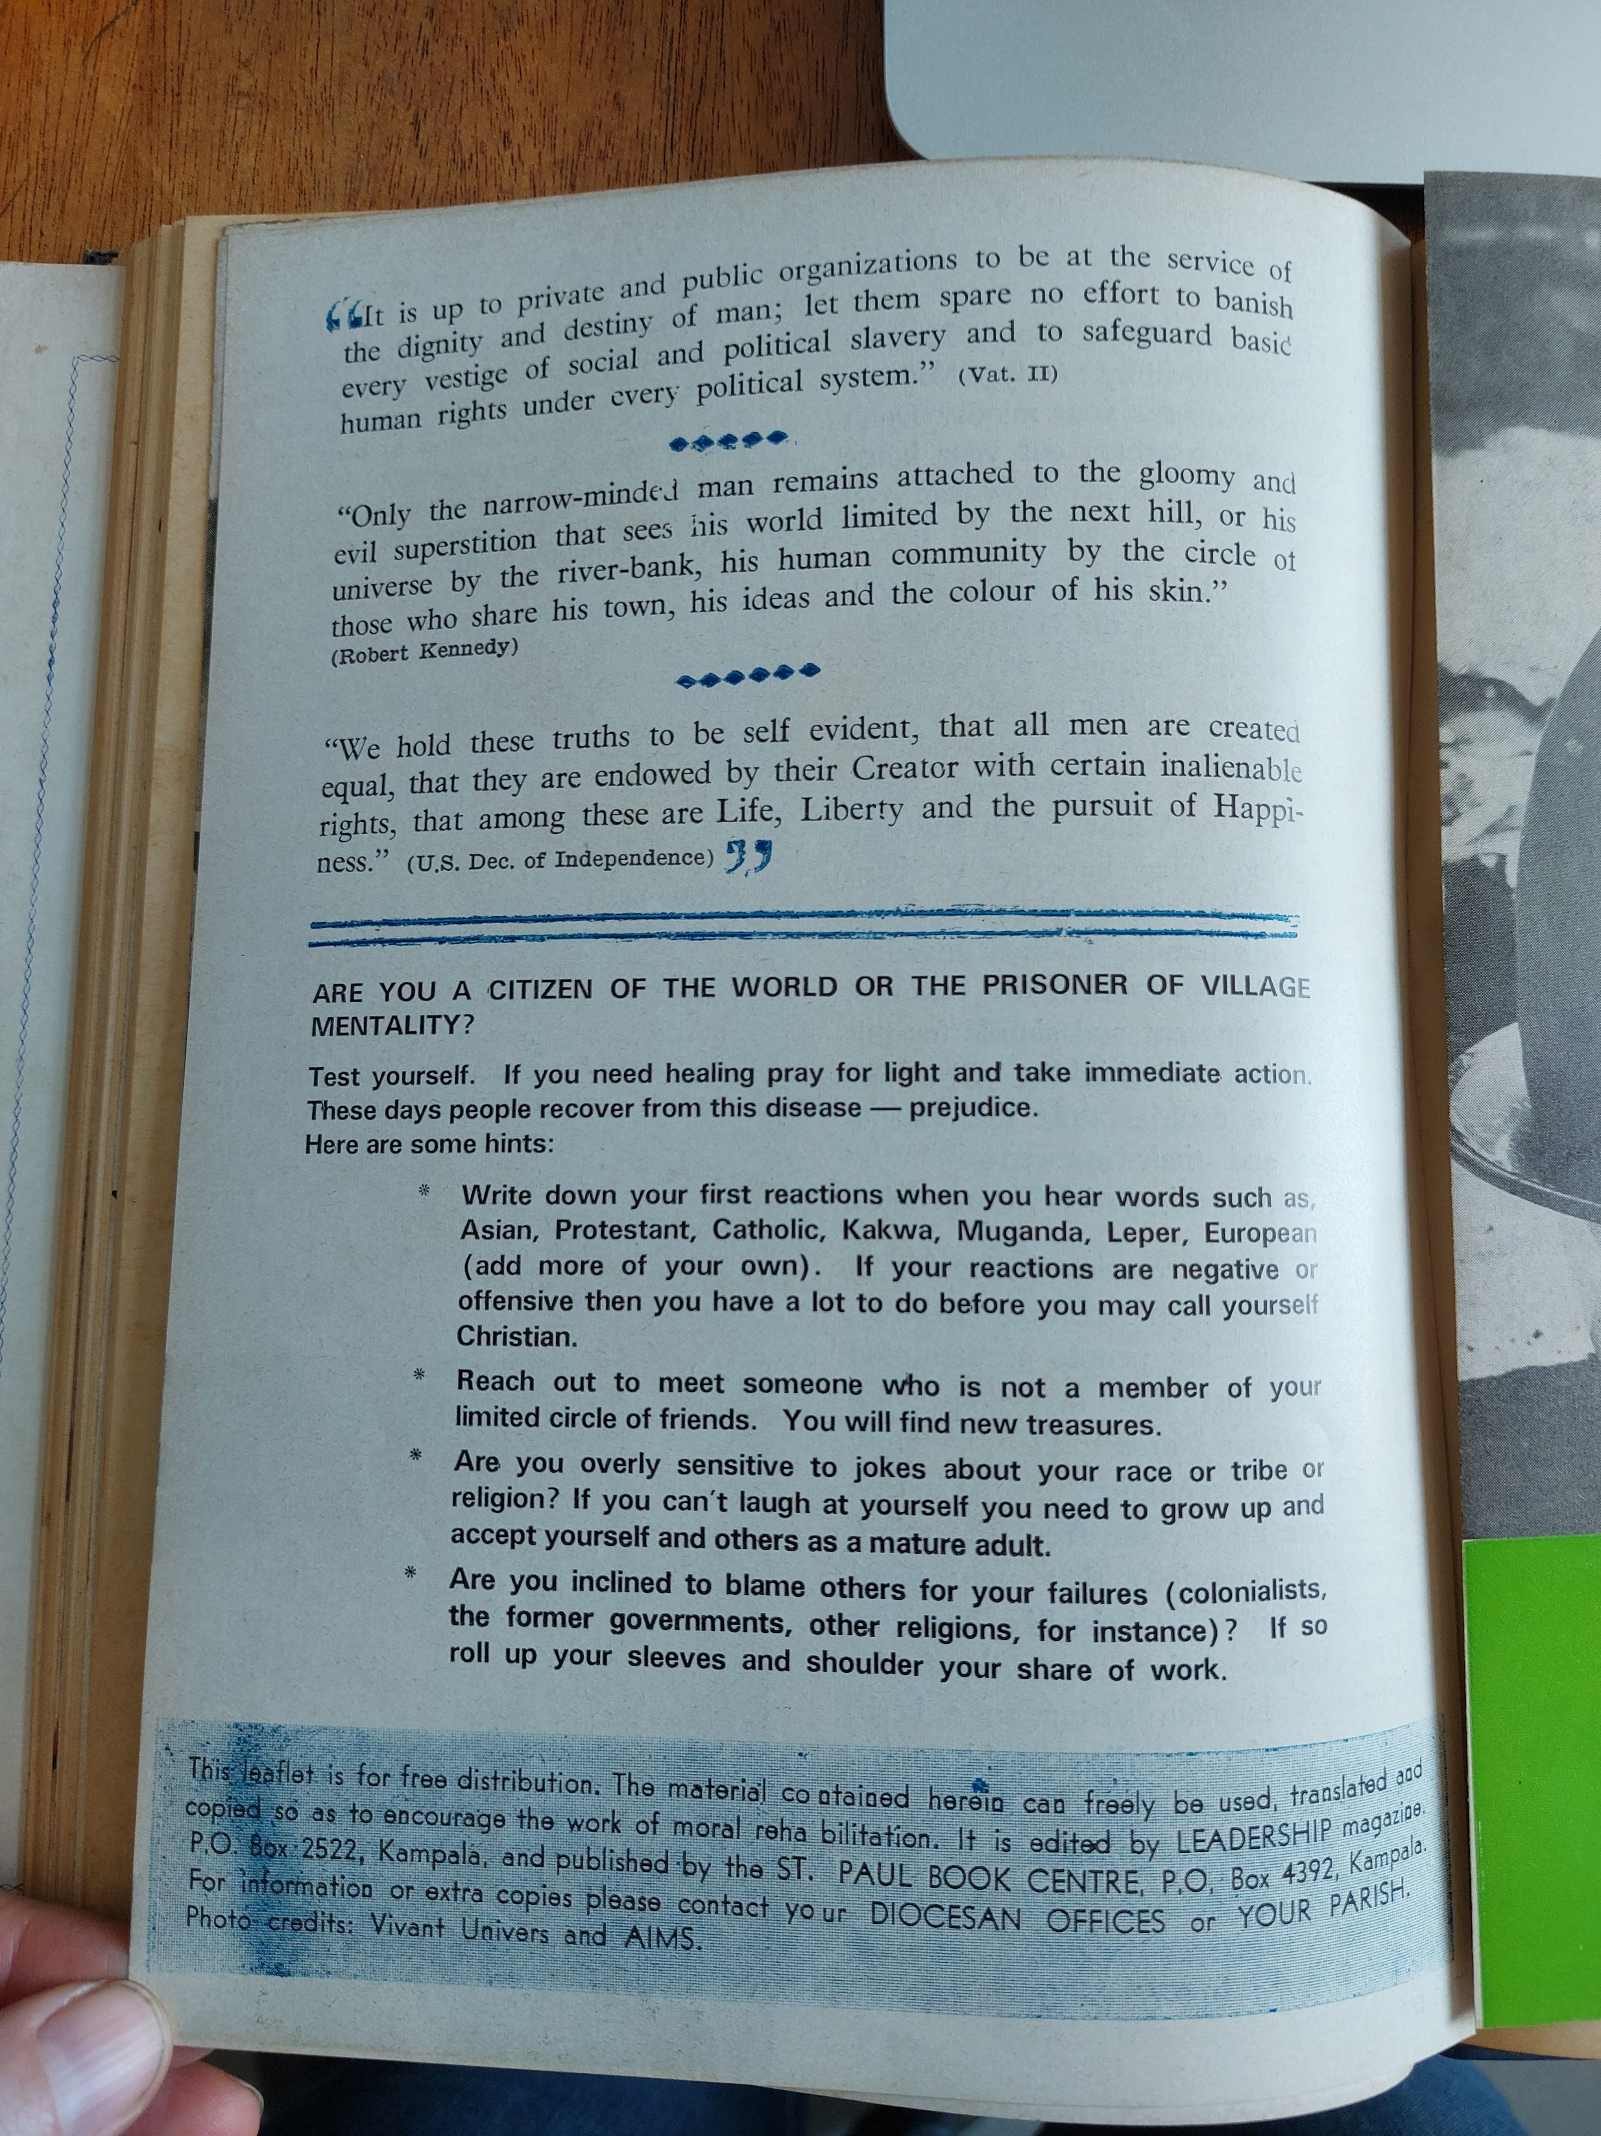
Exercice sur matériau

